Slide 1
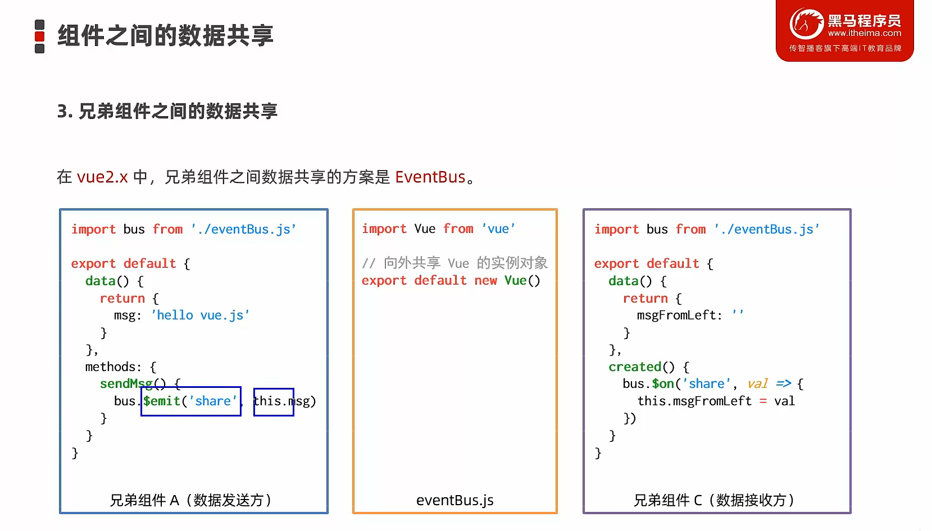
绑定到同一个vue实例上

Slide 2
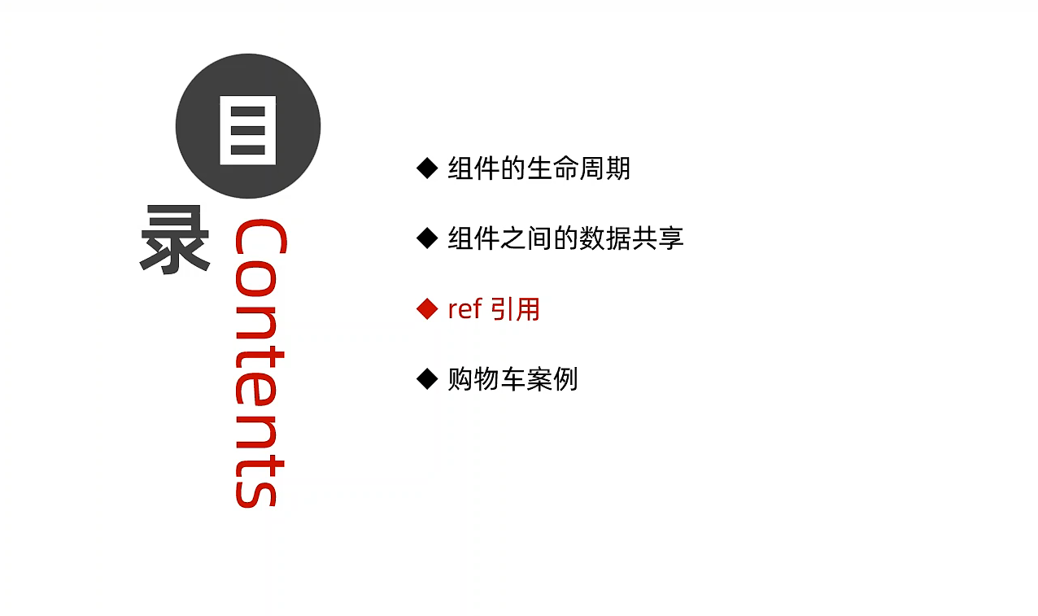

Slide 3
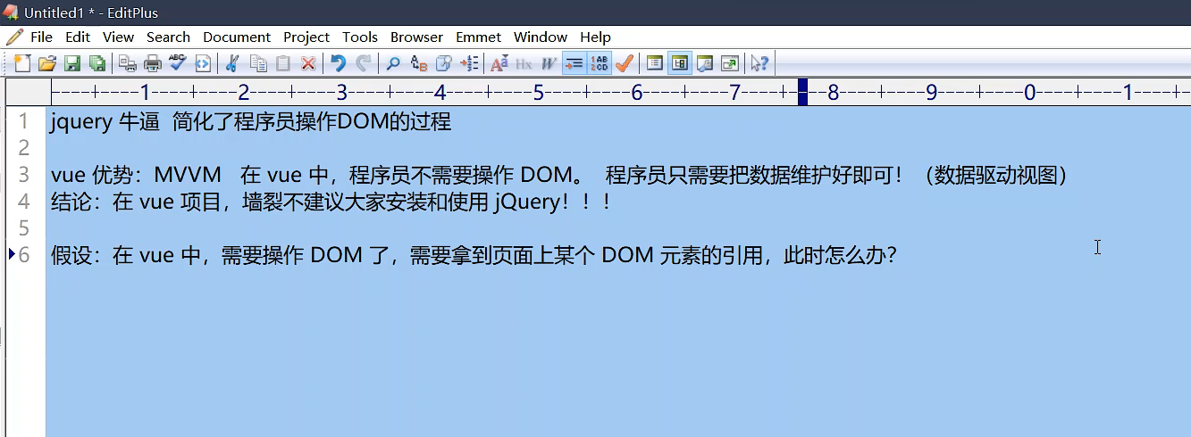

Slide 4
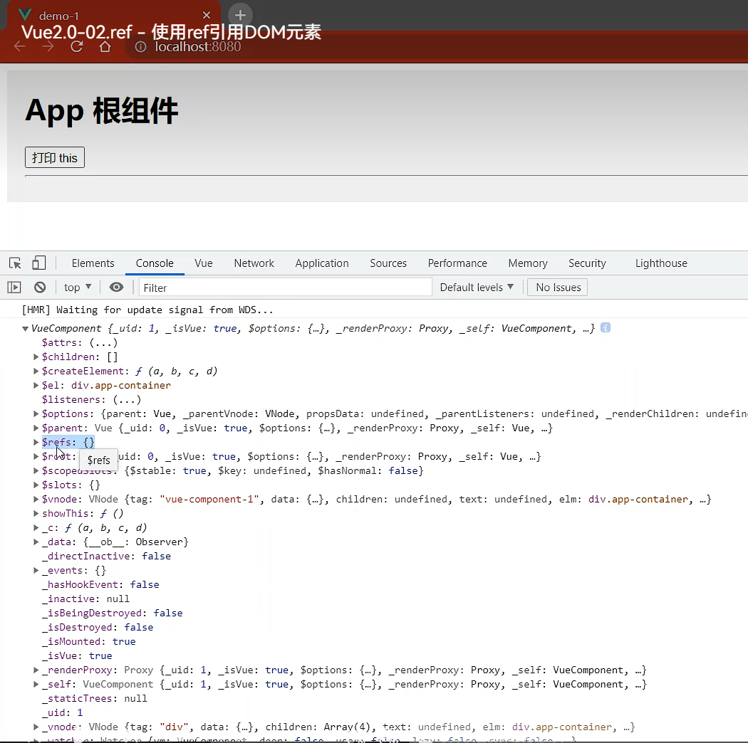
每一个vue的实例对象上都有$refs
以$开头的属性，都是vue内置的属性
都是vue给挂栽上去的

Slide 5
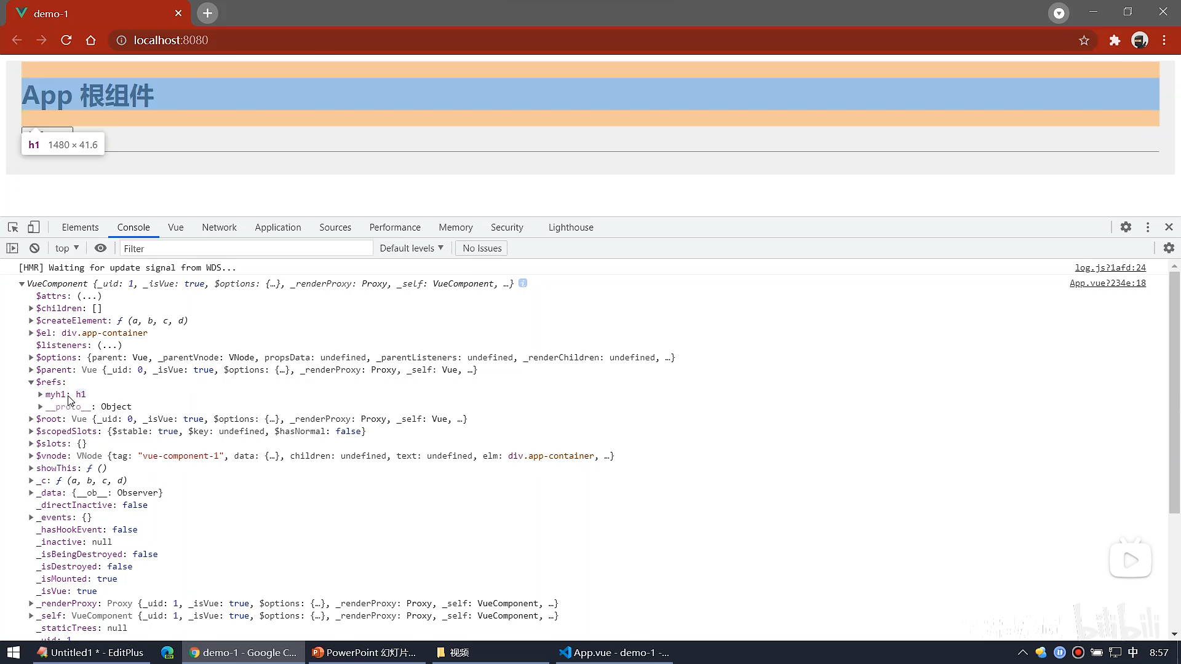
Myh1指向值是dom元素的引用

Slide 6
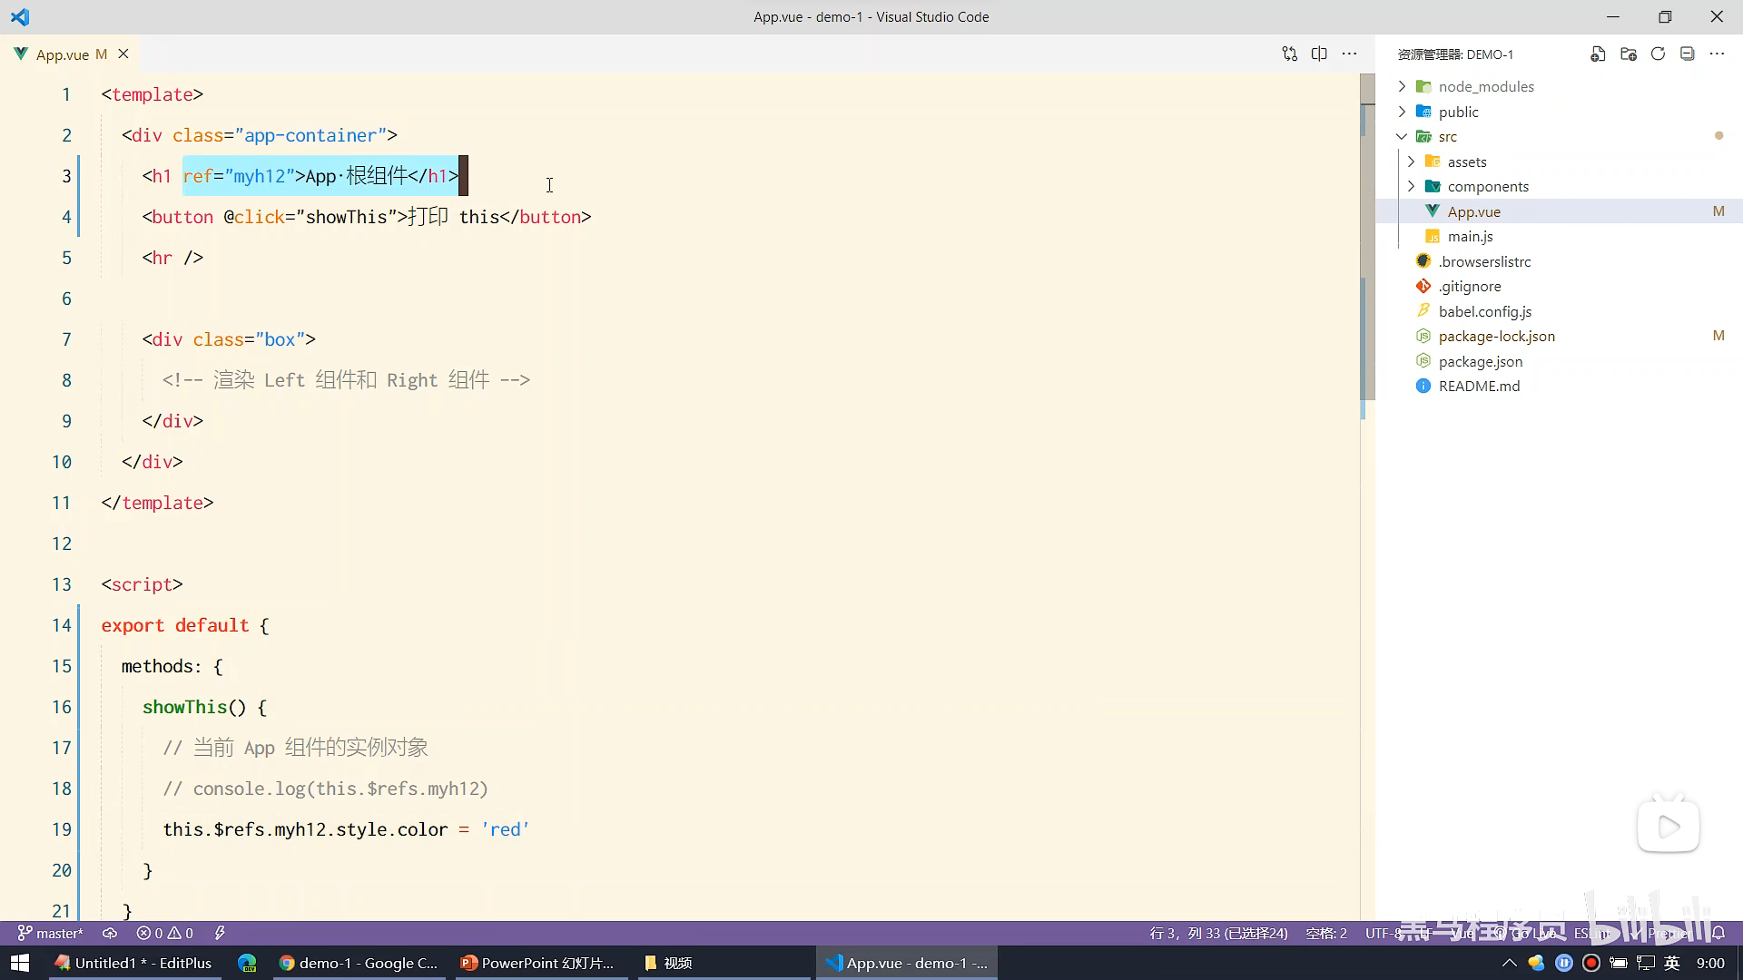

Slide 7
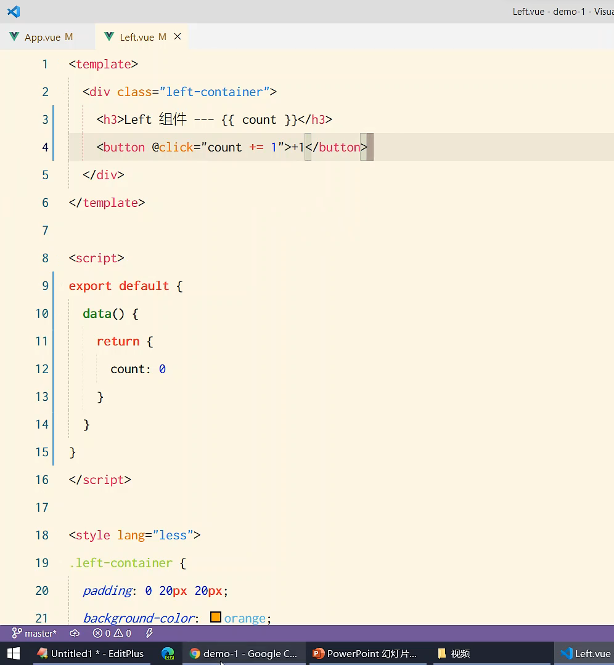

Slide 8
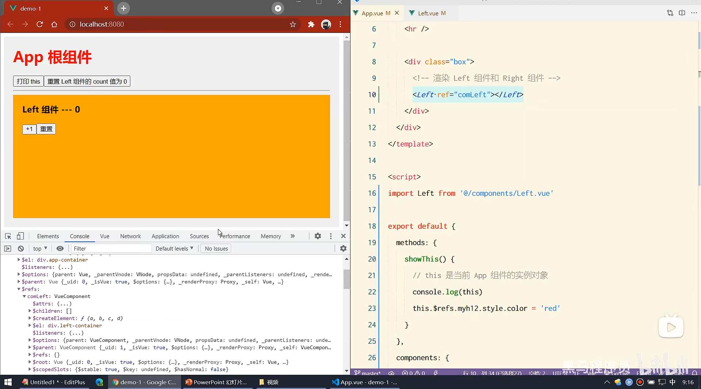
直接拿到left组件的实例

Slide 9
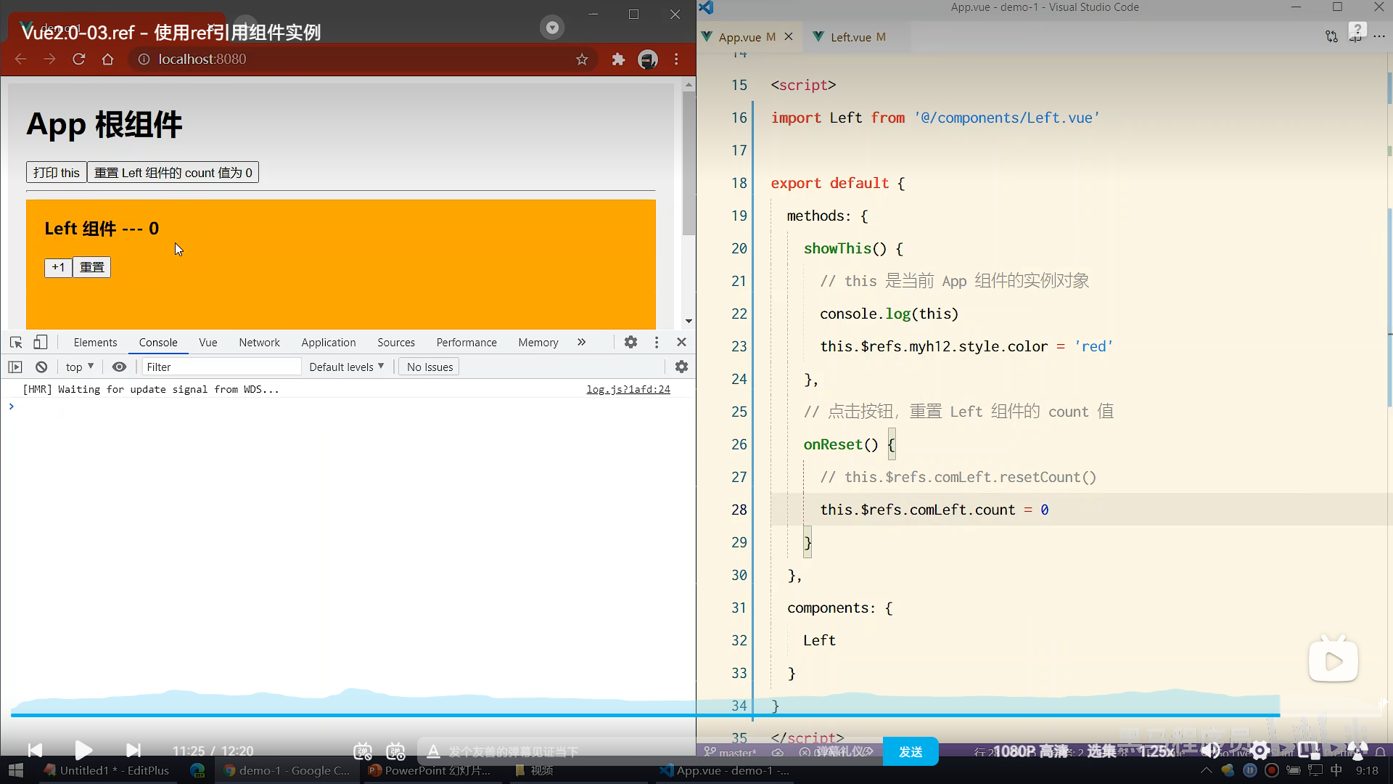

Slide 10
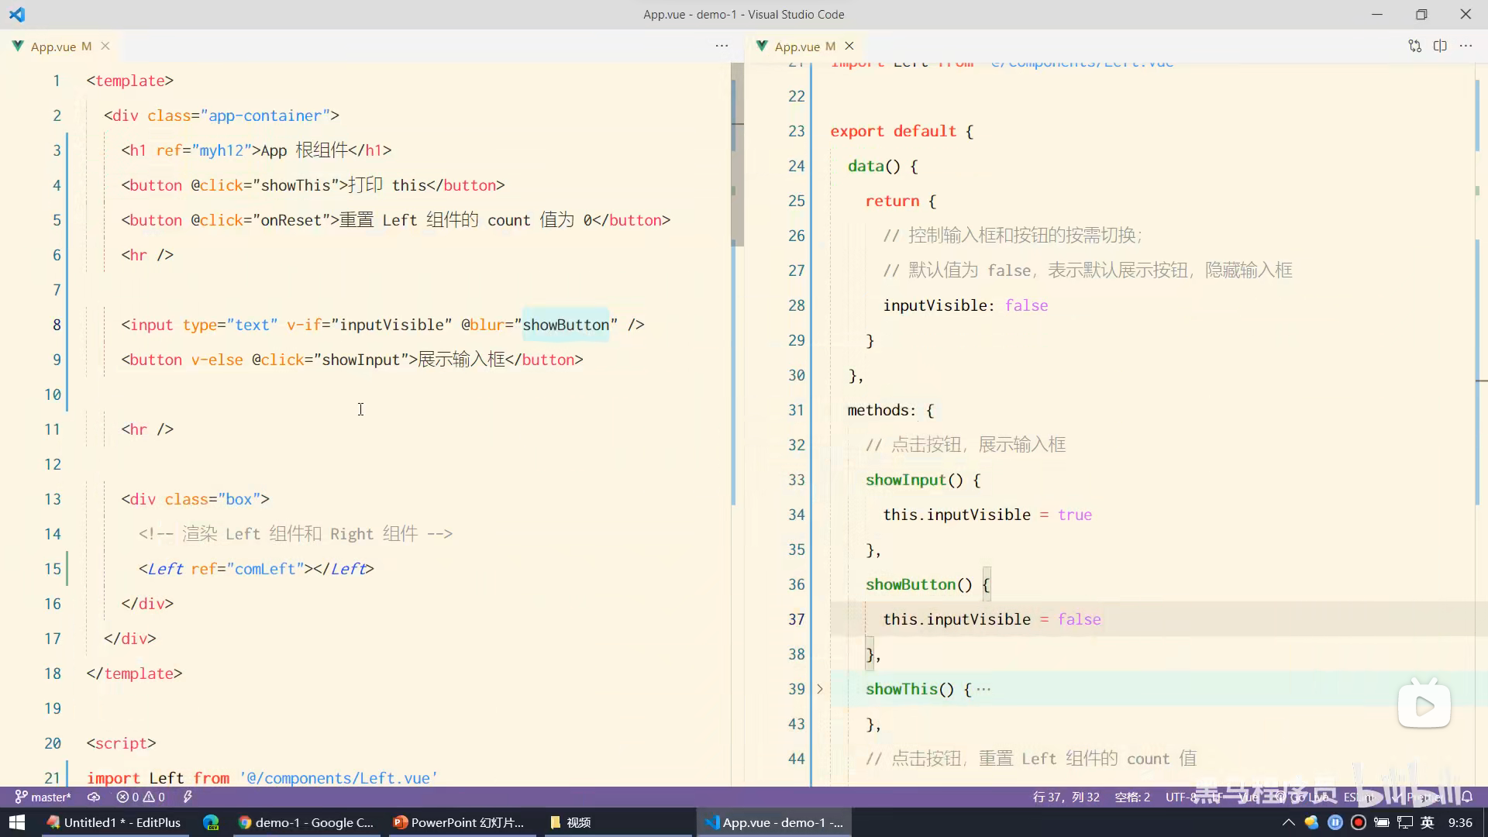

Slide 11
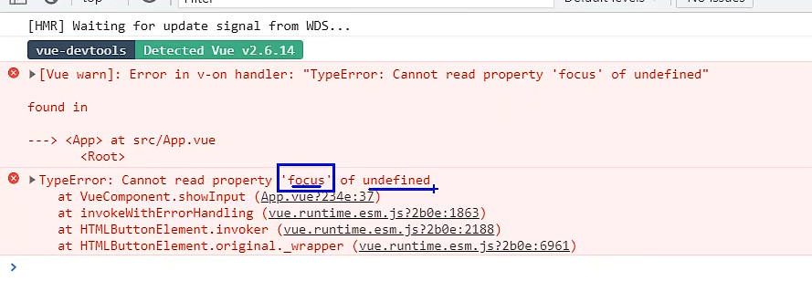
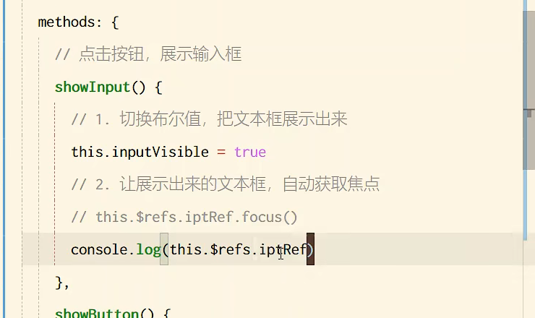
要使用focus属性，但他前面的值是undefined(没获取到)
undefined

Slide 12
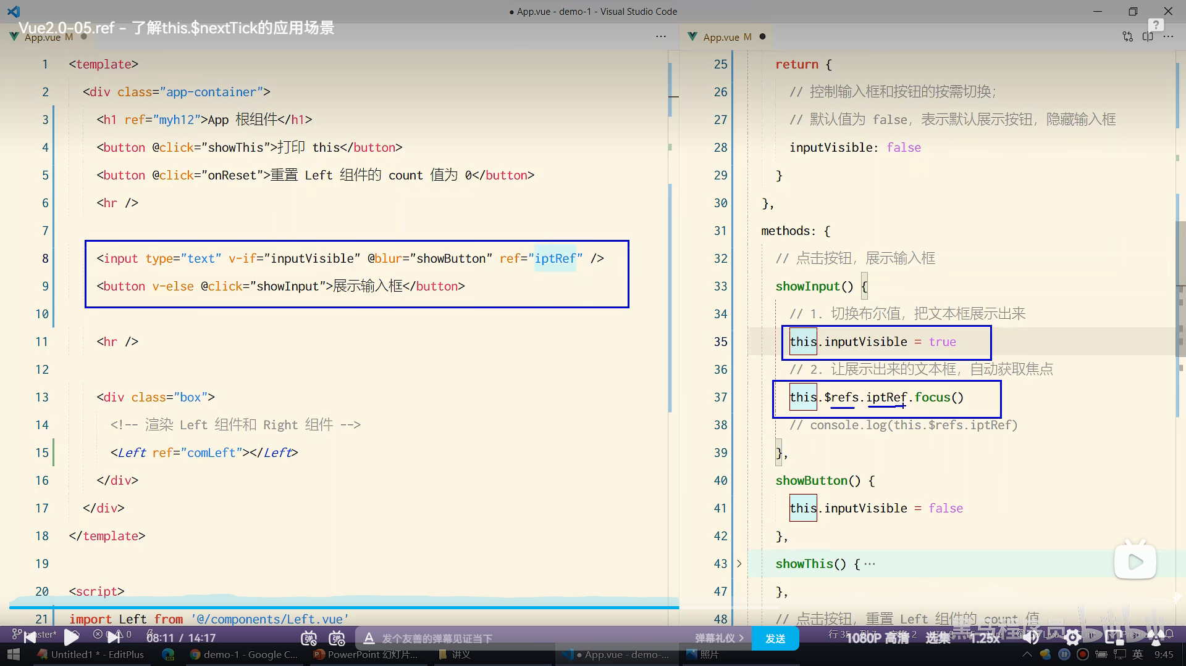
点击按钮切换成input输入框
但是 在切换输入框的过程中需要时间，到updated才能完成DOM结构的重新渲染
右边的代码是dom结构还没渲染完，就获取数据，
显然是不能执行成功的 undefined

Slide 13
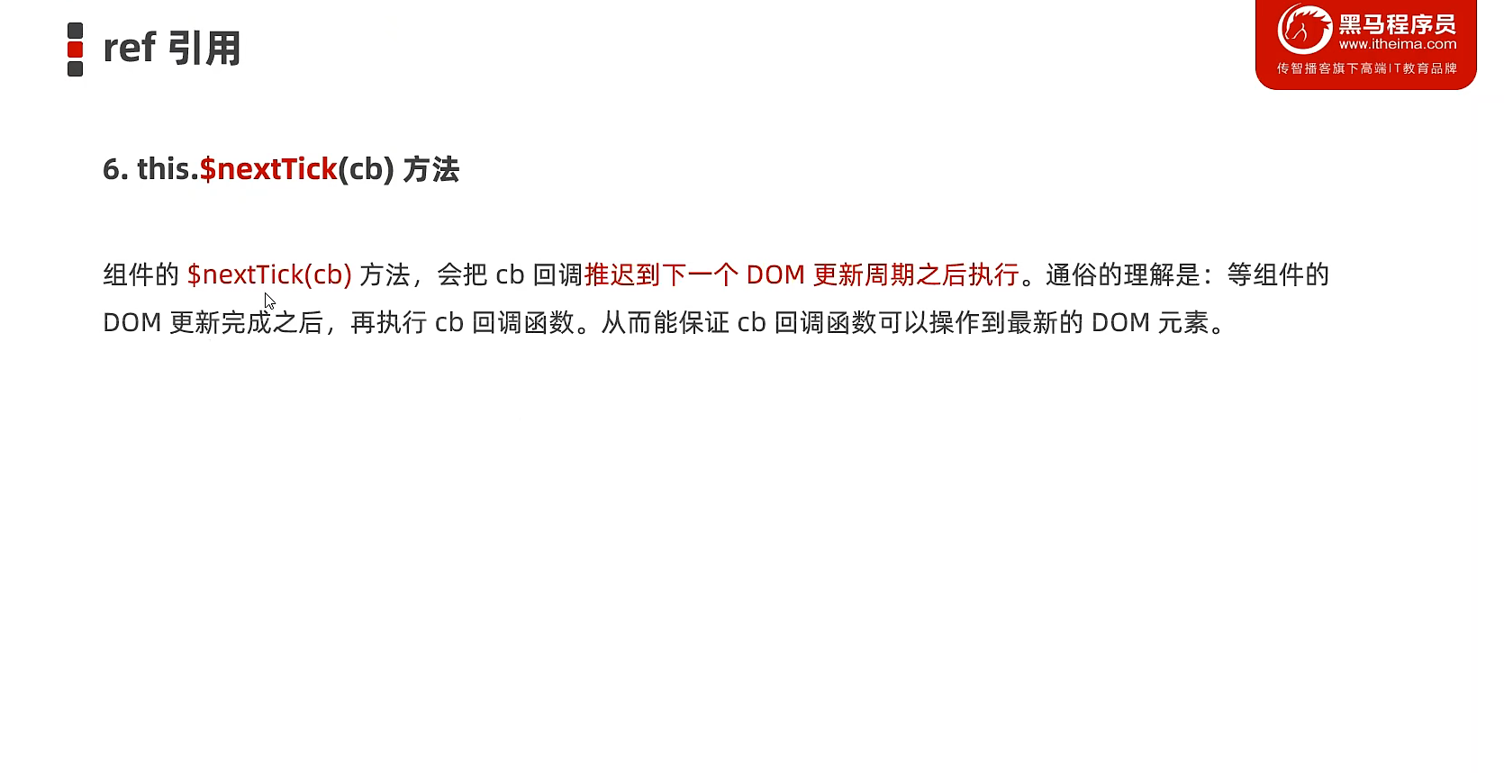

Slide 14
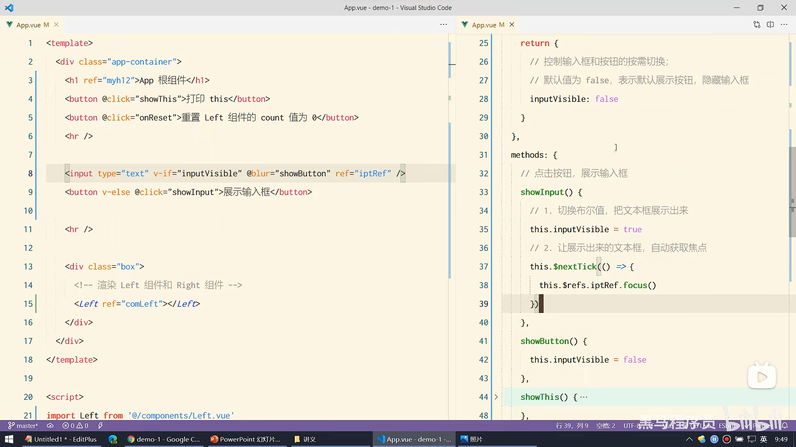

Slide 15
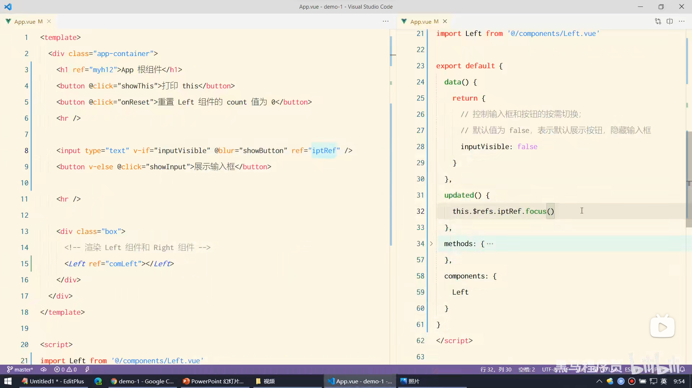
如果写到update中是不对的，
每次数据更新都要执行一次update中的所有操作
当input失去焦点时，false---》true
数据变化执行update，但是input已经通过v-if 动态的销毁了
所以update中获取不到input按钮，就会报错

Slide 16
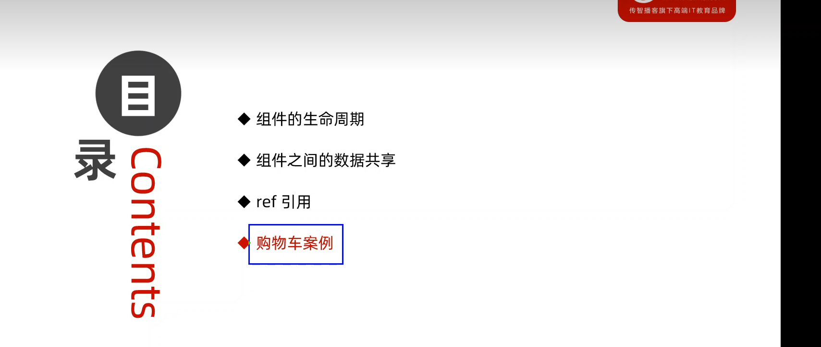

Slide 17
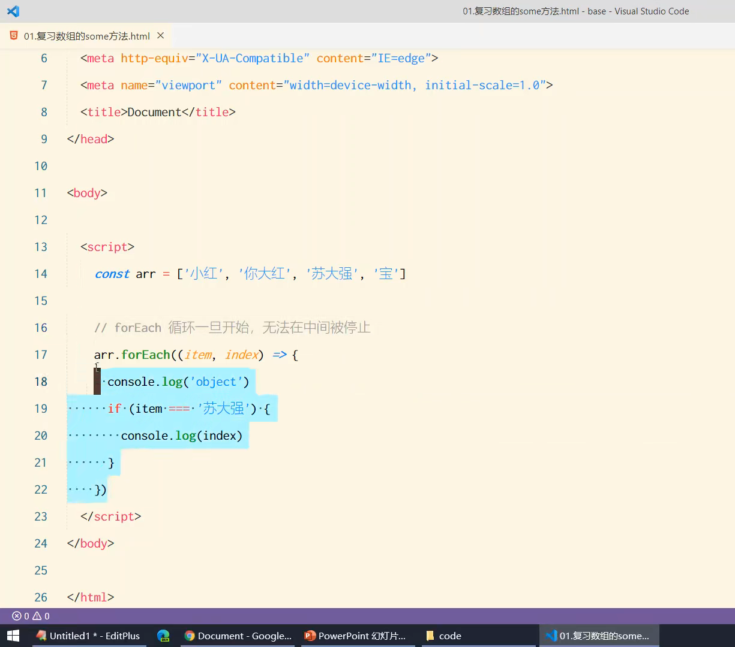

Slide 18
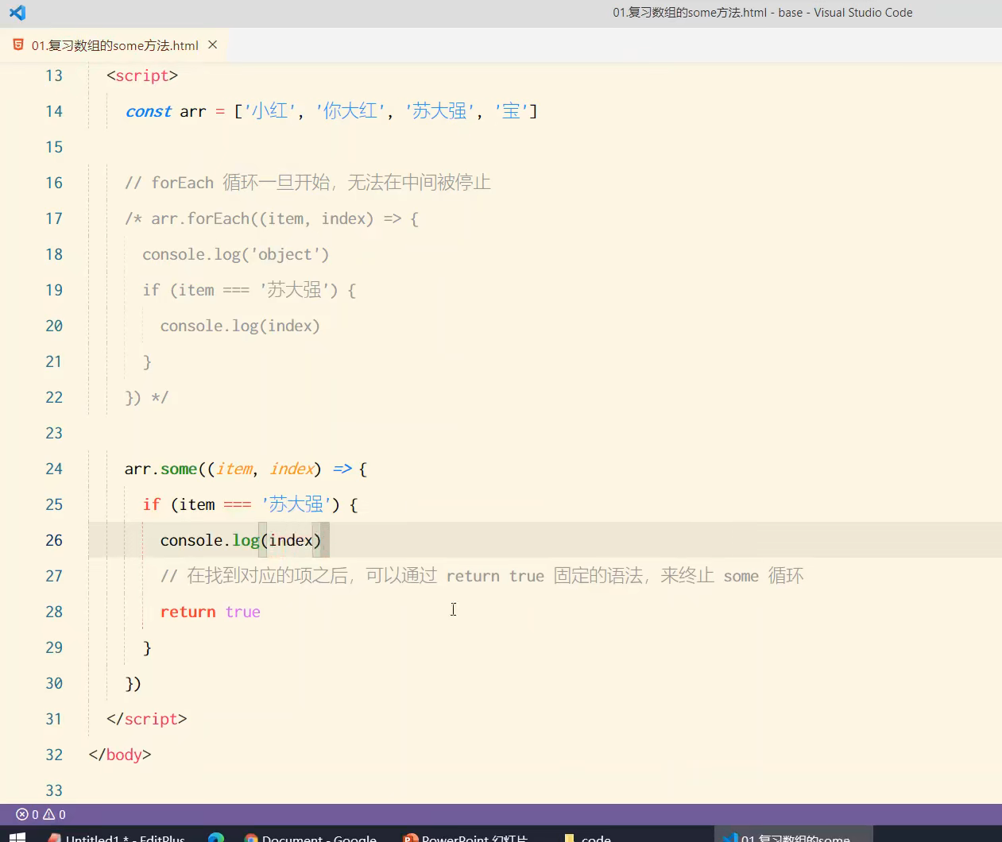

Slide 19
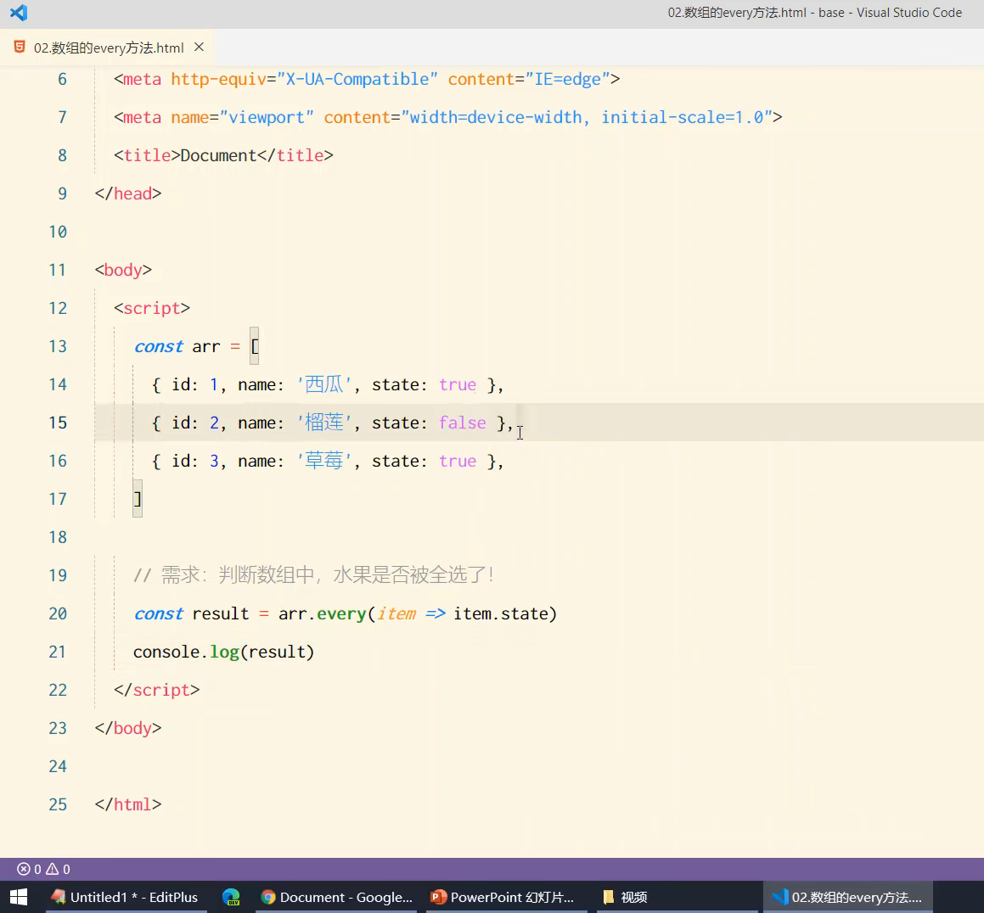
只有数组中的每一项都符合这个条件才能返回true

Slide 20
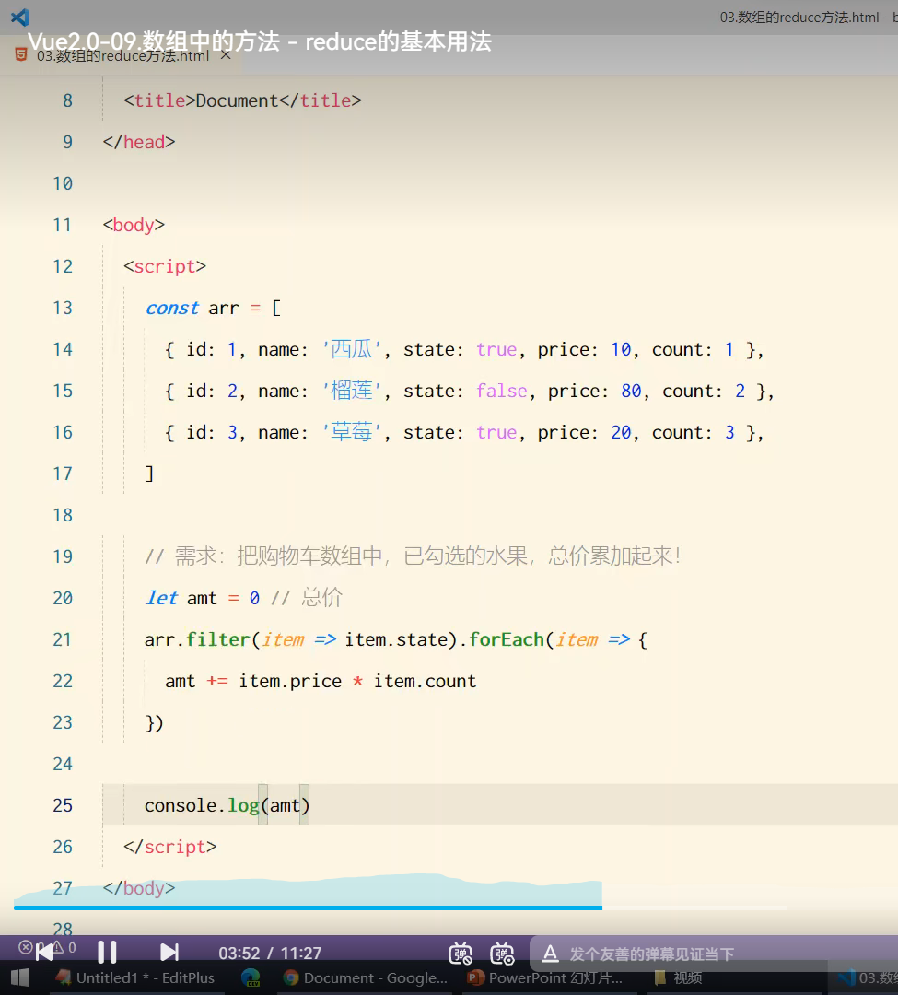
Status为true的所有元素，filter返回一个新数组

Slide 21
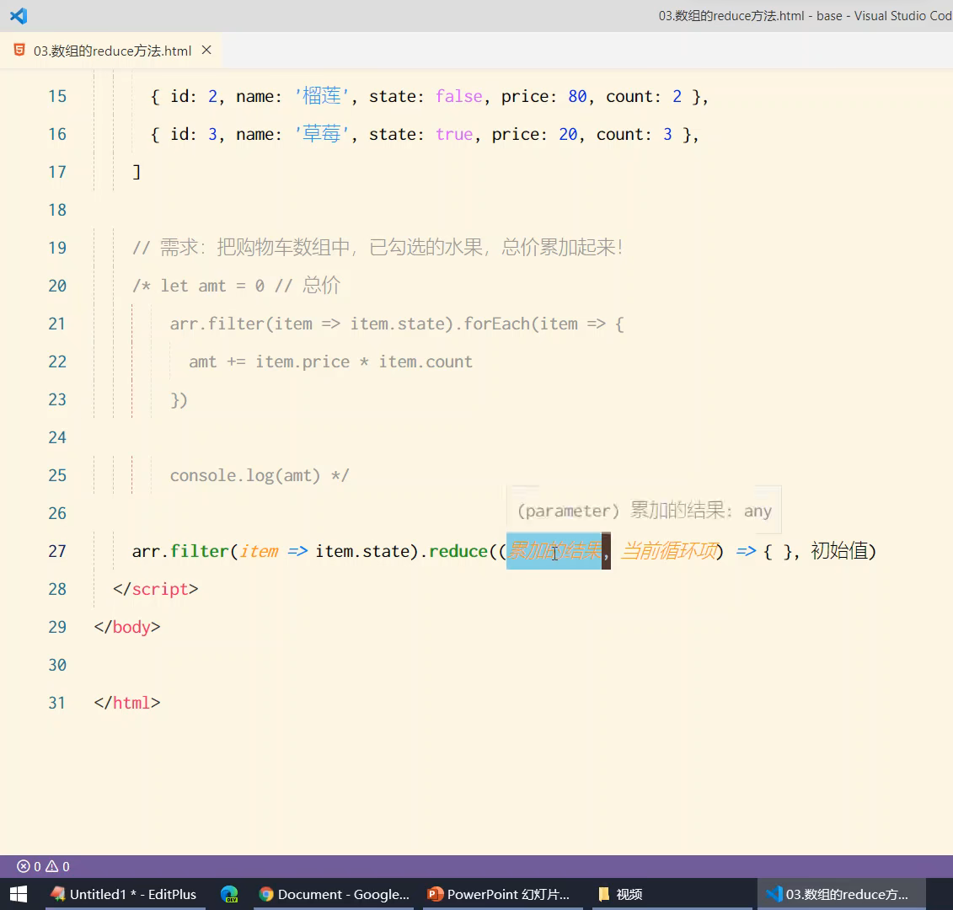

Slide 22
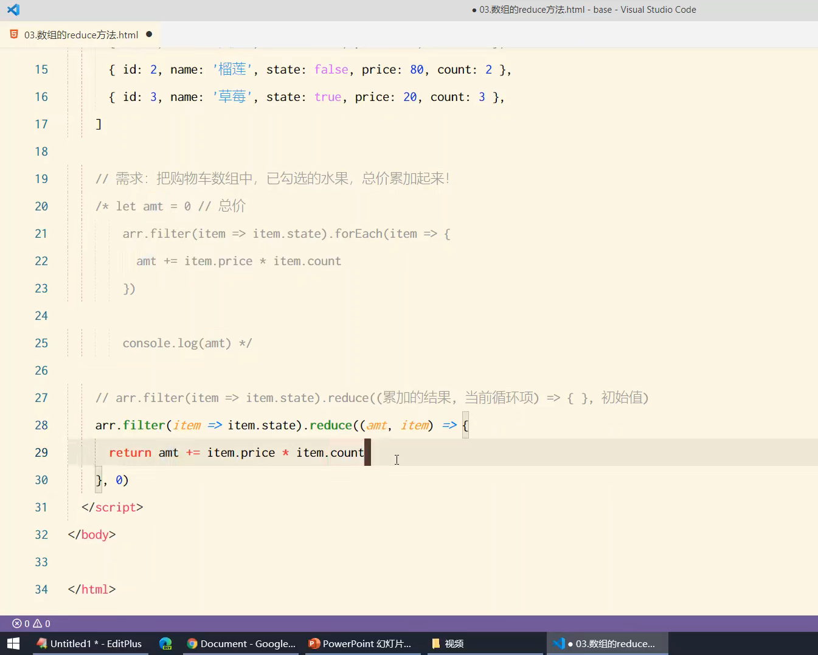

Slide 23
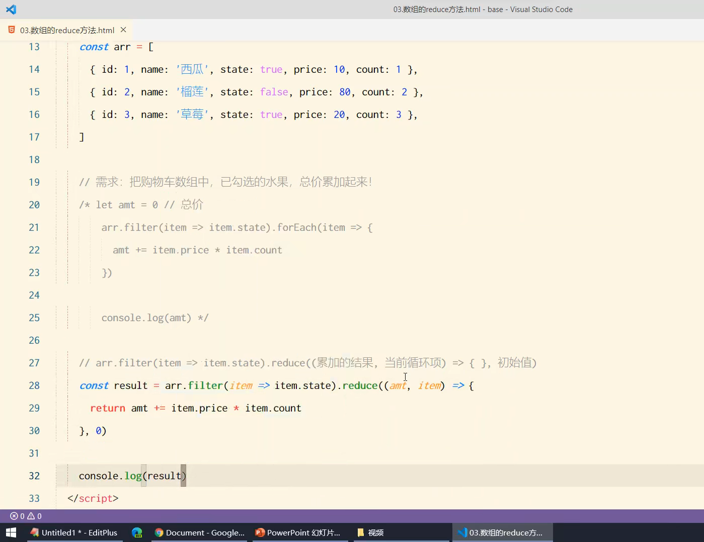
把最后的结果return出去，让results接收一下

Slide 24
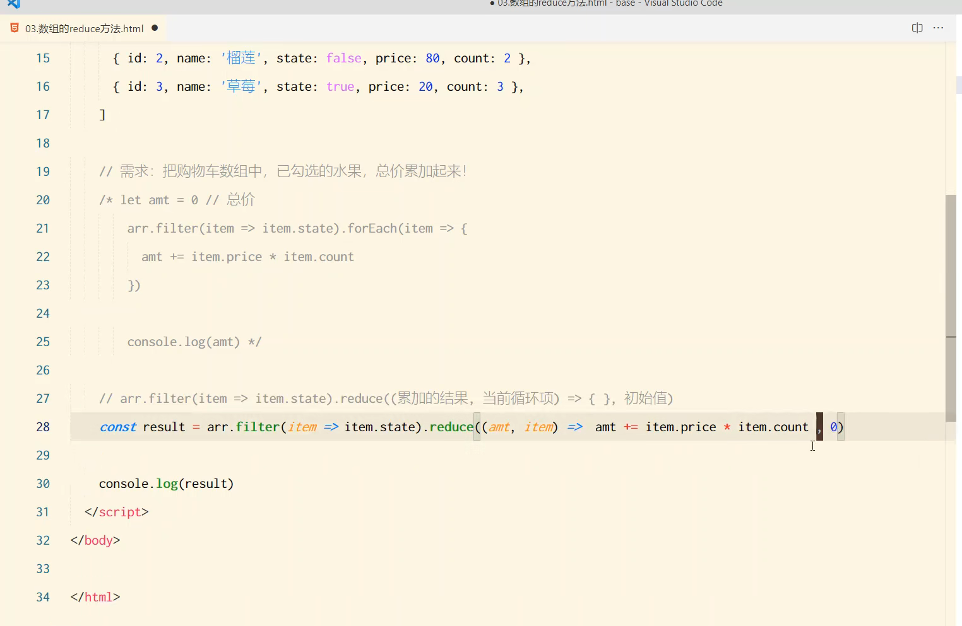
箭头函数中，如果只有一行代码，
就可以省略大括号和return

Slide 25
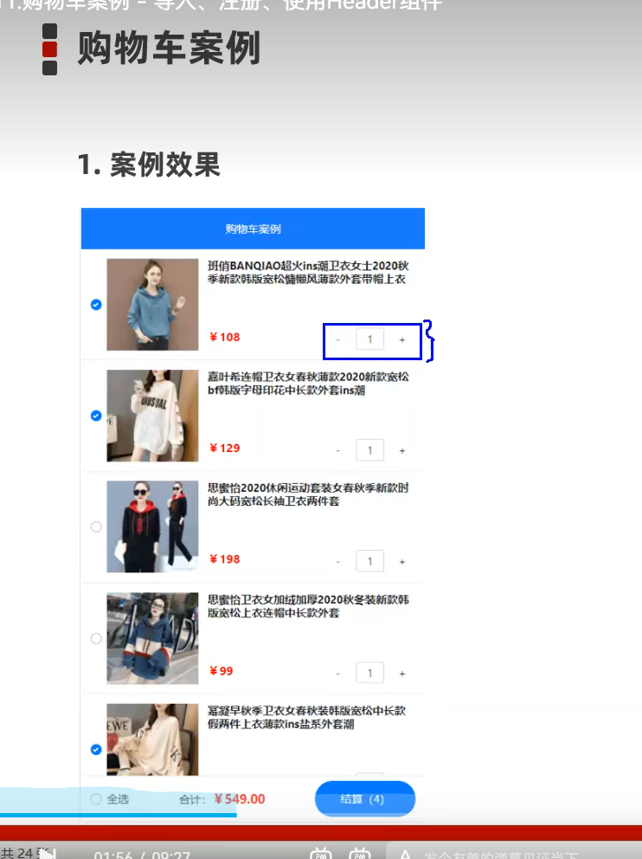

Slide 26
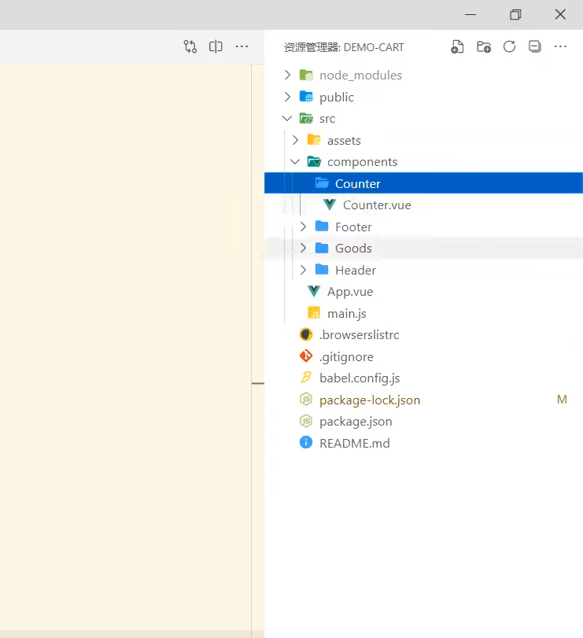

Slide 27
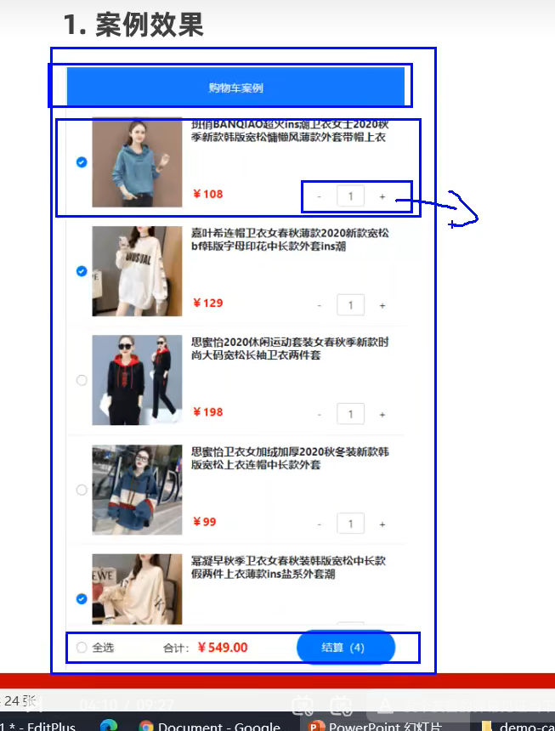
组件化开发

Slide 28
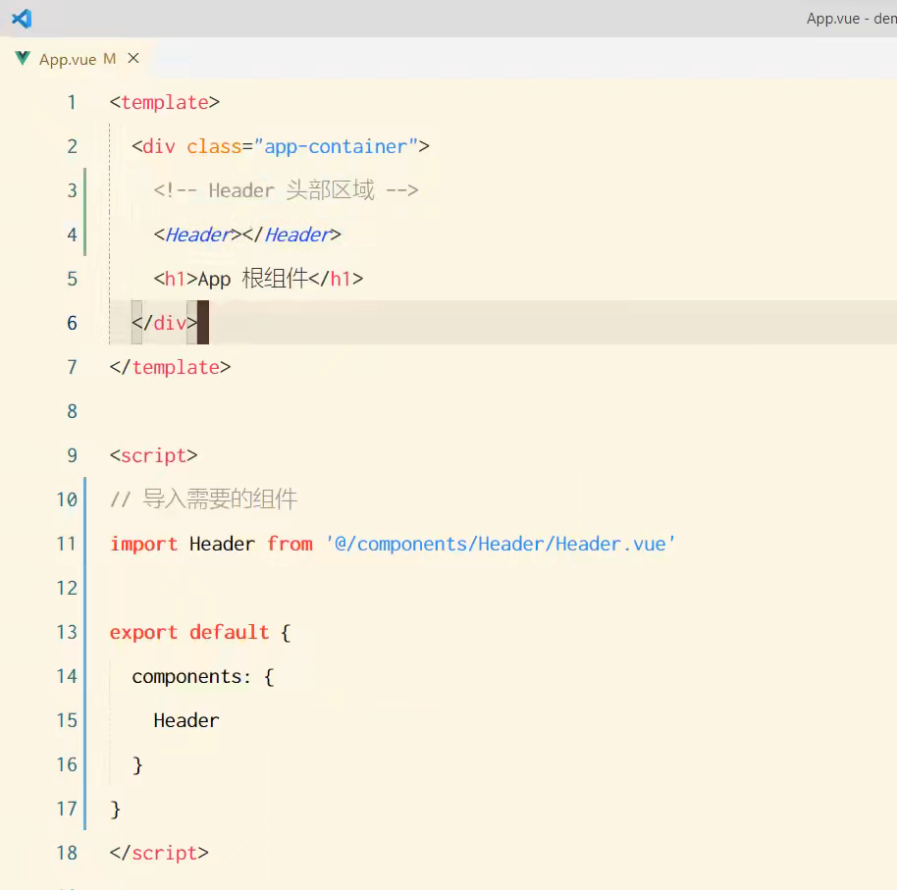

Slide 29
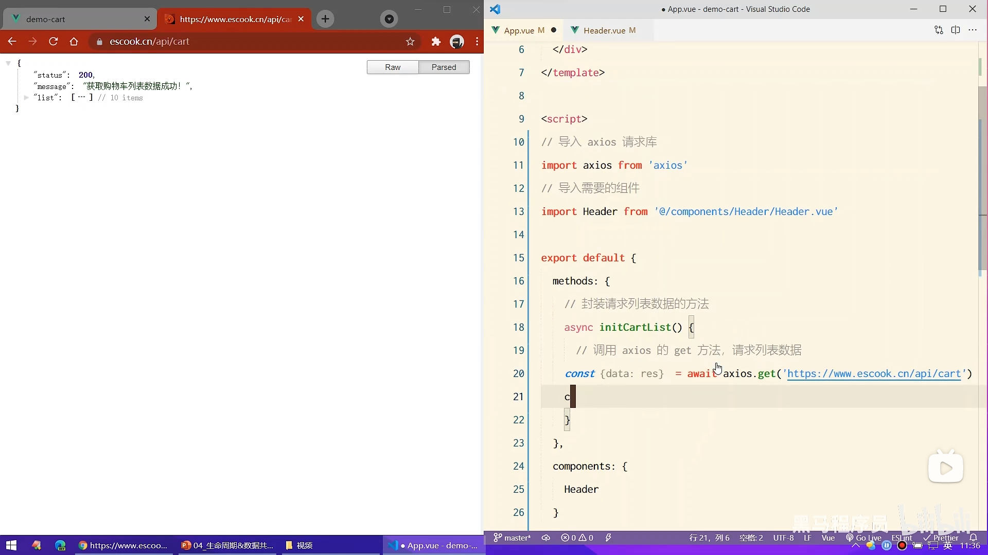

Slide 30
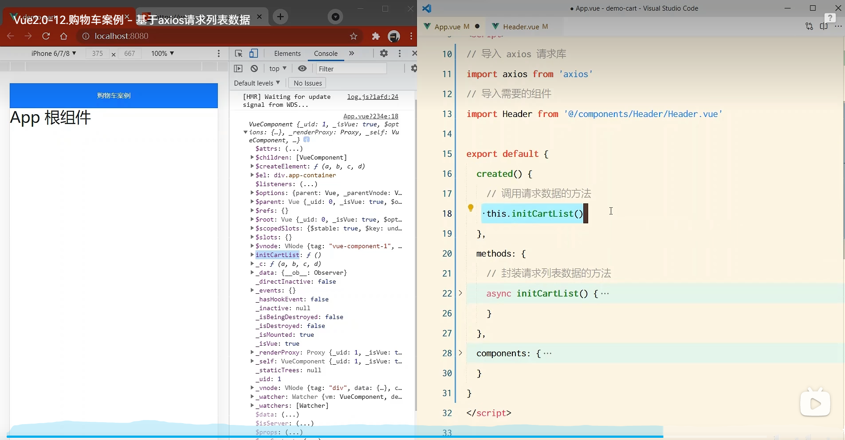
结构一被创建好，就调用
请求数据

Slide 31
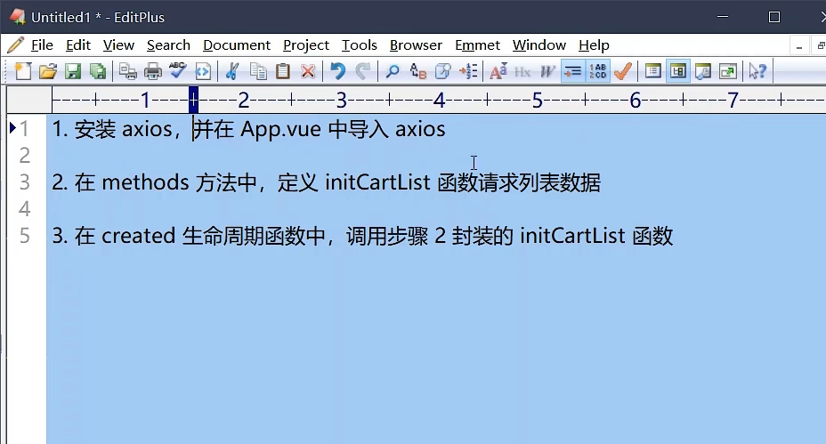

Slide 32
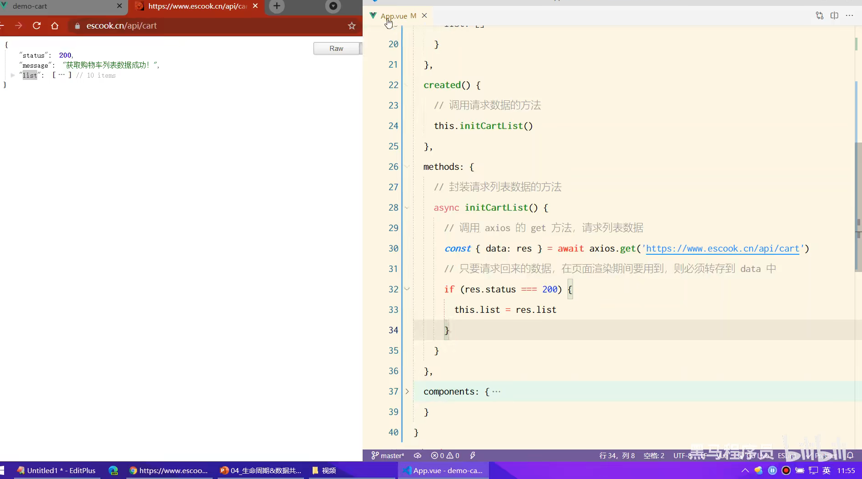

Slide 33
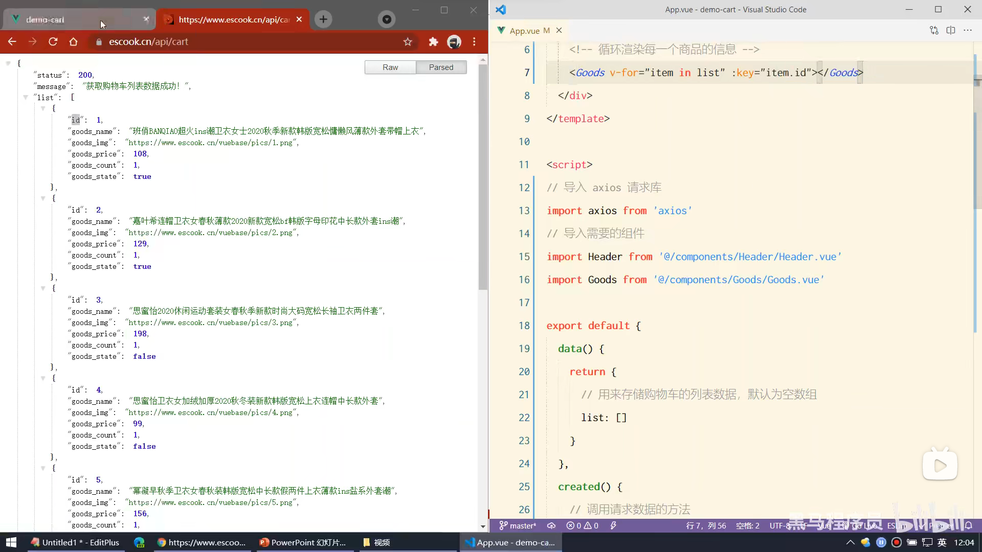

Slide 34
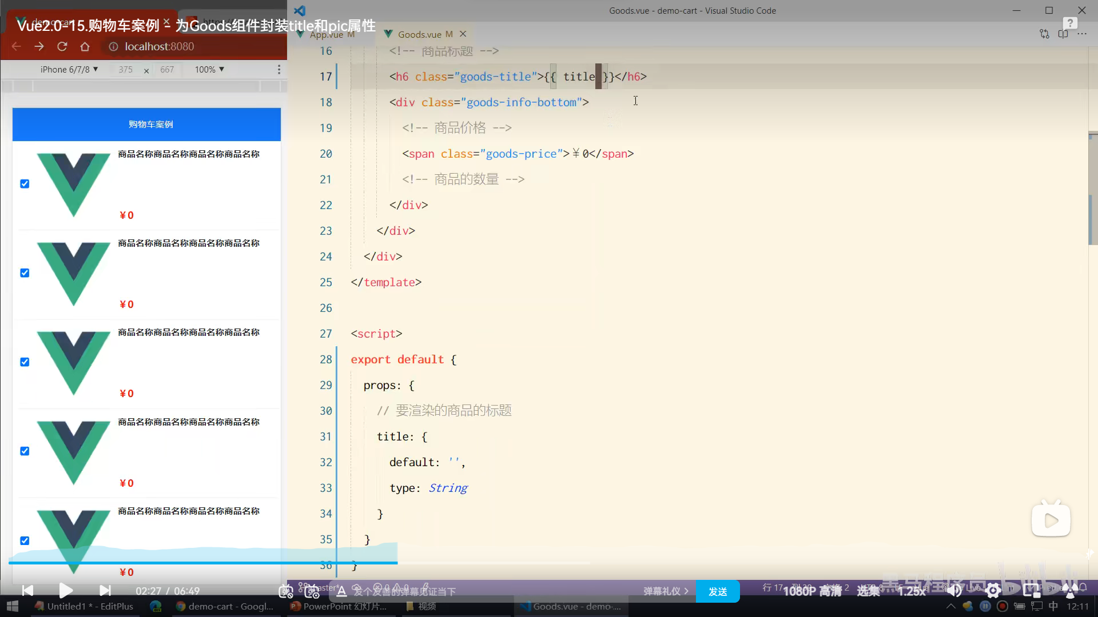

Slide 35
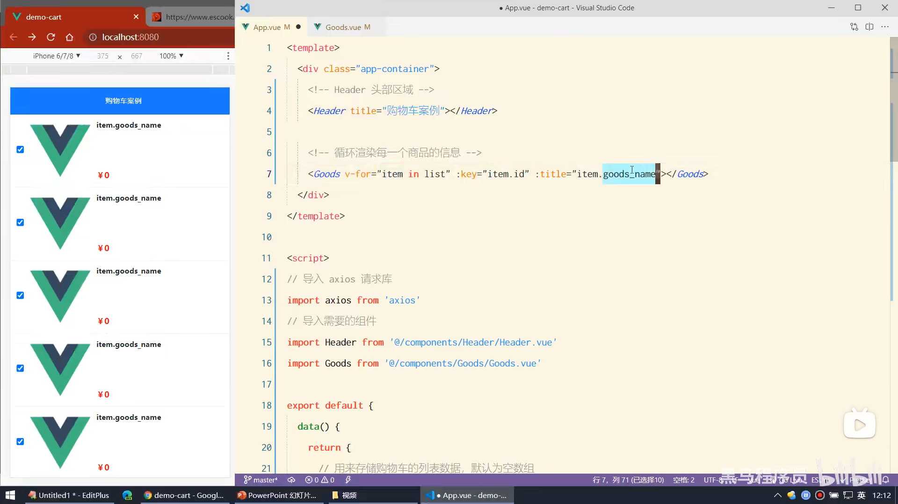

Slide 36
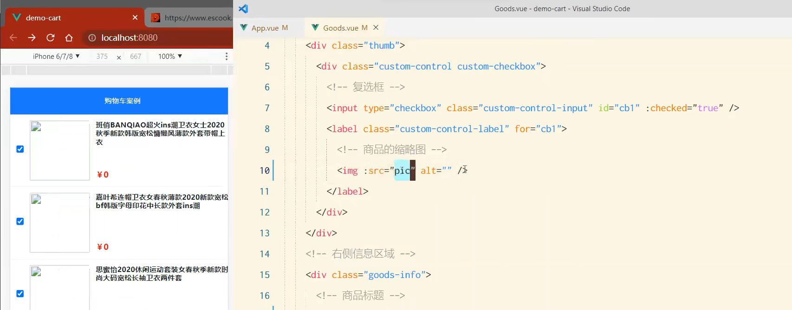

Slide 37
